Slide 2
DOKUZ EYLÜL ÜNİVERSİTESİ TIP FAKÜLTESİ HASTANESİ AFET PLANI ÇERÇEVESİNDE, AFET EKİBİNİN AFETE HAZIRLIĞA İLİŞKİN BİLGİ DÜZEYLERİ VE İLİŞKİLİ ETMENLERİN BELİRLENMESİ
Gülhan Şahin*
Gürkan Ersoy**
Hatice Şimşek Keskin***
*Araş. Gör., DEU Sosyal Bilimler Enstitüsü Afet Yönetimi Anabilim Dalı, gulhan.sahin@deu.edu.tr
**Prof. Dr., DEU Tıp Fakültesi Hastanesi Acil Tıp Anabilim Dalı, gurkan.ersoy@deu.edu.tr
***Doç. Dr., DEU Tıp Fakültesi Hastanesi Halk Sağlığı Anabilim Dalı, hatice.simsek@deu.edu.tr

Slide 3
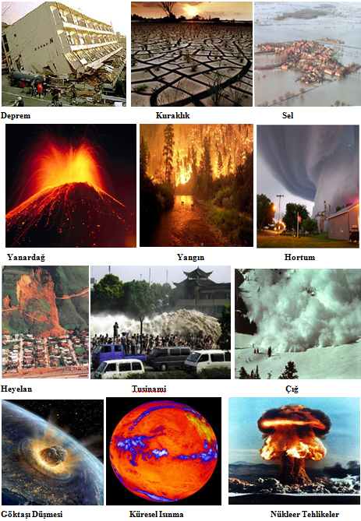

Slide 4
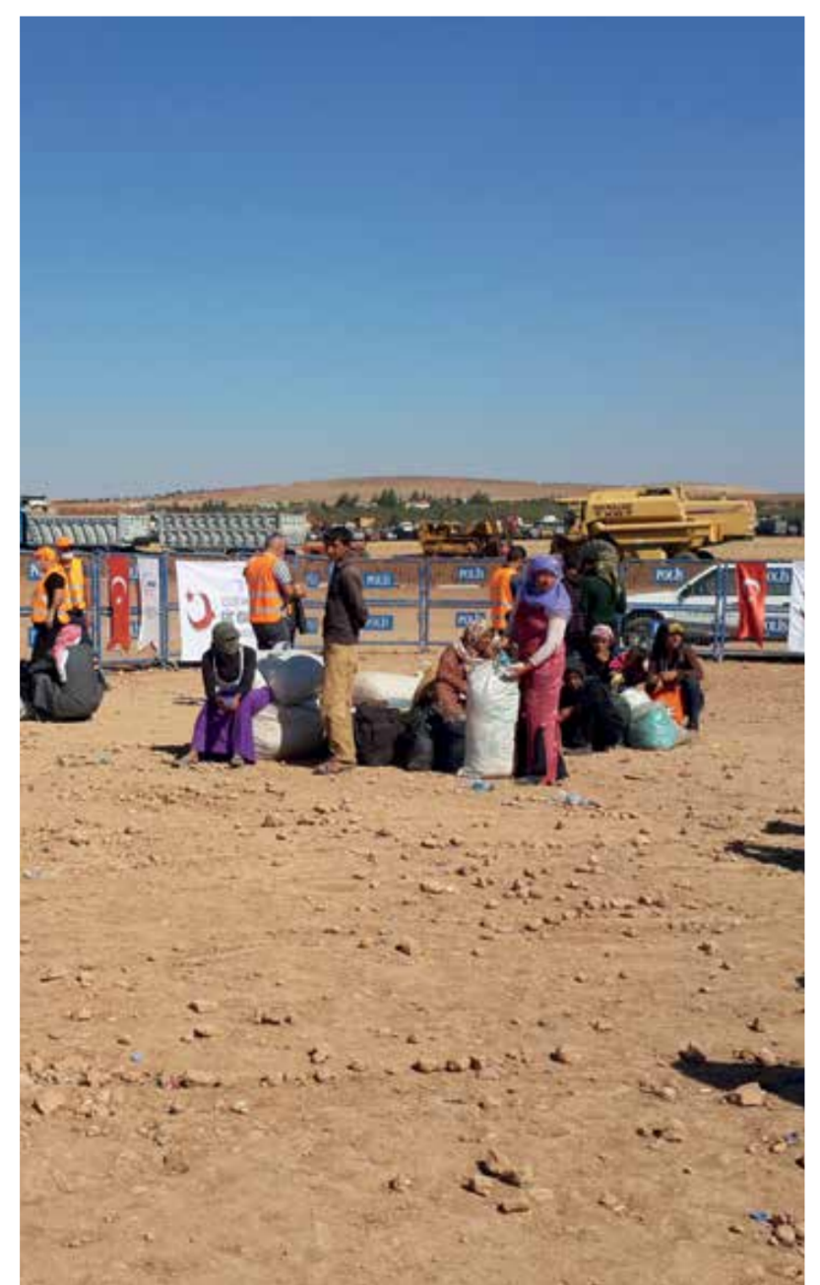
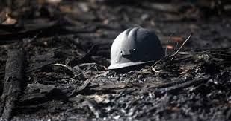
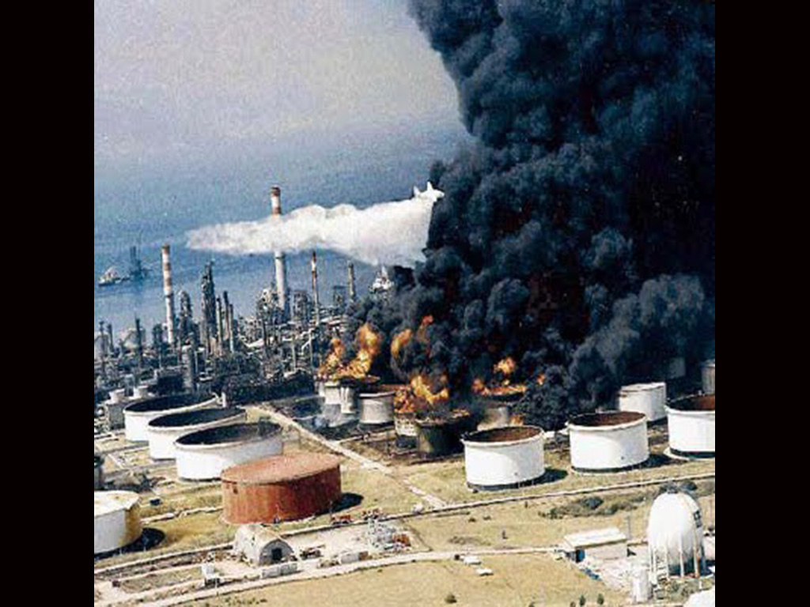

Slide 5
Afetler beklenmedik bir zamanda meydana gelmekte, sağlık hizmeti talebini ve sunumunu çok ciddi boyutlarda etkilemektedir.
Hastaneler ise, bulundukları bölgede bir afet olduğunda sağlık hizmeti sunmada en kritik tesislerden biridir.
Sağlık kurumlarının afetten bina, cihaz, malzeme ve insan varlıkları yönünden en az zararla çıkması, ancak afet planının hazırlanıp uygulanmasıyla mümkündür.
http://www.resmigazete.gov.tr/eskiler/2015/03/20150320-13.htm

Slide 6
Araştırmanın Amacı
Dokuz Eylül Üniversitesi Hastanesi Afet Planı çerçevesinde yer alan tüm asil ve yedek olan afet ekibinin :
Hastane afet planına ilişkin bilgi düzeyleri ve bilgi düzeyleriyle ilişkili etmenlerin belirlenmesi
Olası afetlere ne kadar hazır olduklarını ve afet ekibinin olası afetlere nasıl daha iyi hazırlanabileceğini değerlendirilmesi

Slide 7
Gereç ve Yöntem
Tanımlayıcı ve Kesitsel tipte olan bu araştırma Eylül-Ekim 2016 tarihlerinde Dokuz Eylül Üniversitesi Tıp Fakültesi Hastanesi’nde yapıldı.
Araştırmanın verileri Dokuz Eylül Üniversitesi Tıp Fakültesi Hastanesi Afet Planı’nda yer alan afet ekibinden gönüllü olarak katılan 140 kişi ile yüz yüze görüşülerek anket formu aracılığı ile toplandı.
Tanımlayıcı bulgular ortalama ve standart sapmaları, sıklık dağılımları ile sunulmuştur. Nedenselliği belirlemede t testi, Ki kare Analizi kullanılmıştır.
İstatistiksel anlamlılık için p<0.05 kabul edilmiştir.

Slide 8
Anket Formunda;
Toplam 11 adet anket sorusu
İlk 9 soru sosyo-demogrofik ve tanımlayıcı bulguları belirleyen sorular
10. Ve 11. Sorular ise bilgi düzeyini belirleyen tipte sorular
11. Soruda 17 adet bilgi düzeyini ölçmek için hazırlanmış bilgiler maddelendirilmiştir.
Bu bilgi soruları Dokuz Eylül Üniversitesi Hastanesi afet planında yer alan bilgilere göre hazırlanmıştır.
Her doğru yanıta 1 puan verilerek toplam puanların ortancasının üzerinde puan alanların bilgi düzeyi 'yeterli', diğerlerinin 'yeterli değil' kabul edilmiştir.

Slide 9
Bağımlı Değişken
Bilgi Düzeyi
Bağımsız Değişkenler
Yaş,
Cinsiyet,
Öğrenim durumu,
Hastane Afet Planındaki pozisyonunu bilme durumu,
Afet yaşama durumu,
Afet biriminde görevli olduğu süre,
Afet eğitimlerine ve afet tatbikatlarına katılma durumu,
Gönüllük

Slide 10
BULGULAR

Slide 13
Bağımlı değişkenimiz olan afet bilgi düzeyi, ortanca değeri olan "5" kestirim noktası kabul edilerek 2 grup halinde kategorize edilmiştir.
Her doğru yanıta 1 puan verilerek toplam puanların ortancasının üzerinde 0-5 puan alanların bilgi düzeyi “YETERİSZ”, 6 ve üzeri puan alanların bilgi düzeyi “YETERLİ” kabul edilmiştir.

Slide 15
Hastane Afet Planı Bilgi Düzeyi

Slide 19
Toplam 140 katılımcının; 81’inin (%57.6) bilgi düzeyi yetersiz, 59’unun (%42.1) bilgi düzeyi yeterlidir.
Hastane içinde verilen eğitimler ve tatbikatların afet ekibinin bilgi düzeyini ve afet bilincini arttırdığı görülmüştür. Bu nedenle hem kurum içi hem kurum dışı afet eğitimlerine personellerin katılımı sağlanmalıdır ve afet tatbikatlarının sayısı arttırılmalıdır.
Bu eğitim ve tatbikatlar personellerin çalışma sürelerine göre düzenlenmelidir.

Slide 20
Afet ekibinin seçiminde gönüllülük esas alınmamıştır ve ekibin %59,3’ü hangi görev tanım ve sorumluluğunu bilmemektedir. Bu nedenle tüm hastane çalışanlarına Hastane Afet Planı eğitimi verilmeli ve gönüllü olanları afet ekibine dahil edilmelidir.
Acil durum kaçış ve tahliye kat krokilerinin ve yangın, bomba tehditi, hastane afet planı aktivasyonu, hastane afet planı sonlandırma, afet- acil durum teyakkuz, tehlikeli madde ve silahlı saldırı durumlarında verilmesi gerek kod ve telefonları yazan bilgilendirme levhası koridorlara asılmalıdır
Hastane Afet Planı ve afet ekibi 6 ayda bir güncellenmelidir.

